Slide 1
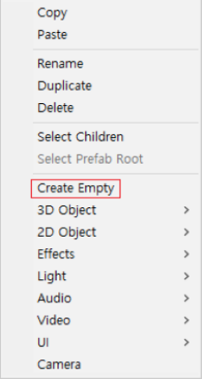
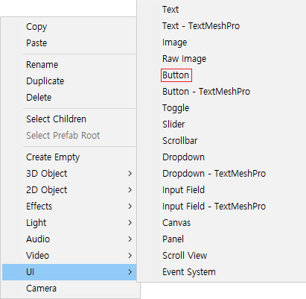

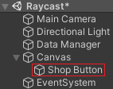

첫 번째 튜토리얼
1. 첫 번째로 빈 게임 오브젝트를 생성하여 Data Manager라는 이름으로 정의합니다.
그다음 DataManager 스크립트를 Data Manager 생성하여 Data Manager 오브젝트에 넣어줍니다.
2. 그리고 UI에서 Button을 생성한 다음 Shop Button이라는 이름으로 정의합니다.

Slide 2
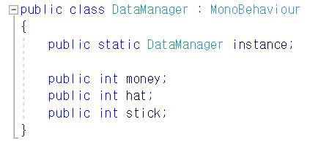
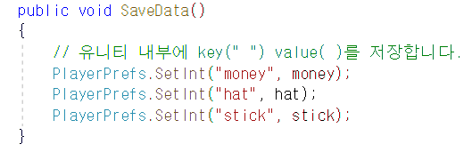
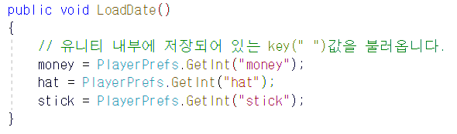
두 번째 튜토리얼
4. 그리고 SaveData( ) 함수를 선언하고 PlayerPrefs로 데이터를 저장하도록 설정합니다.
3. 이제 DataManager 스크립트에서 각각의 아이템 변수와 재화를 저장하기 위한 int 변수를 선언합니다.
그런 다음 DataManager를 하나의 인스턴스로 어디에서든지 접근하기 위해 static 객체로 선언합니다.
5. 그다음 LoadData( ) 함수를 선언하고 PlayerPrefs로 데이터를 불러오는 오도록 설정합니다.

Slide 3
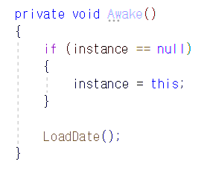
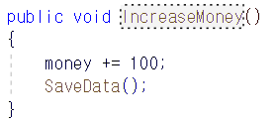
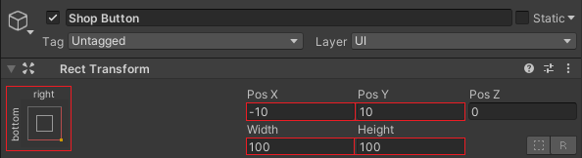
세 번째 튜토리얼
7. 그리고 IncreaseMoney( ) 함수를 선언하고 money 변수에 값을 증가시킨 다음 SaveData( ) 함수를 호출합니다.
6. 이제 Awake( ) 함수에서 static 객체에 자기 자신을 넣어줍니다.
그다음 LoadData( ) 함수를 호출하여 데이터를 불러오도록 설정합니다.
8. 그런 다음 Shop Button의 위치와 크기 그리고 앵커를 설정합니다.

Slide 4

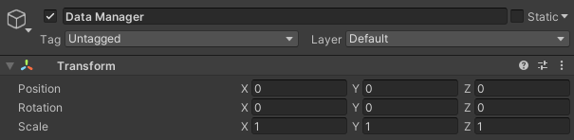

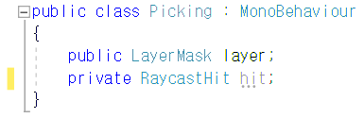
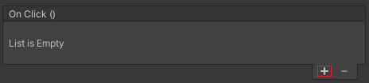
네 번째 튜토리얼
11. 그리고 Data Manager 오브젝트의 위치와 회전 값을 초기화합니다.
9. 그다음으로 Picking 이라는 스크립트를 생성하고 Main Camera 오브젝트에 넣어줍니다.
12. 그런 다음 Picking 스크립트에서 LayerMask 변수와 RaycastHit 변수를 선언합니다.
10. 이제 Shop Button에 On Click( ) 함수를 추가합니다.

Slide 5
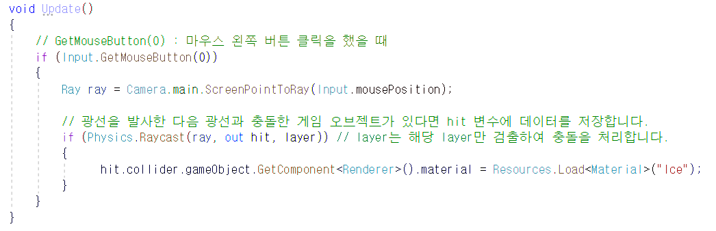
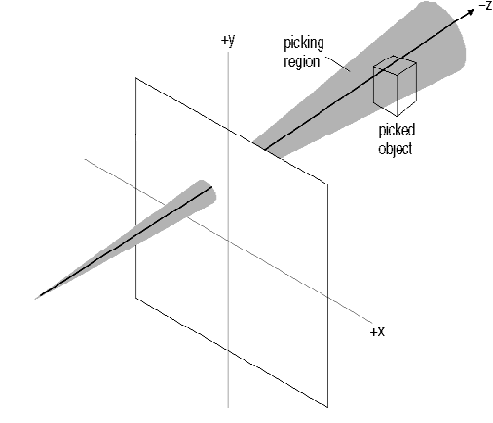
다섯 번째 튜토리얼
Physics.Raycast( ) 함수는 3차원 공간에서 정해진 방향으로 광선을 발사하는 함수입니다.
그리고 발사한 광선이 객체와 충돌을 하게 되면 감지하도록 설정할 수 있습니다.
하지만, 광선이 오브젝트를 감지하려면 오브젝트는 콜라이더 컴포넌트를 가지고 있어야 합니다.
13. 마지막으로 Picking 스크립트에서 왼쪽 버튼을 클릭했을 때 카메라에서 광선이 발사되도록 설정합니다.
그다음 마우스를 클릭했을 때 스크린 좌표를 월드 공간의 좌표로 변환합니다.
그리고 광선과 충돌한 물체는 머티리얼이 바뀌도록 설정합니다.

Slide 6
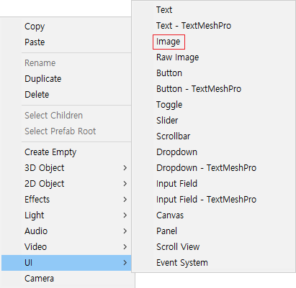
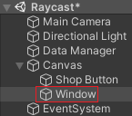
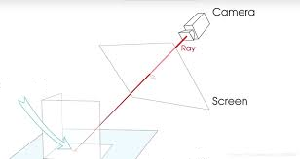
여섯 번째 튜토리얼
ScreenPointToRay( ) 함수는 스크린 공간의 좌표를 월드 공간의 좌표로 변환하여 시작점으로 설정하는 함수입니다.
방향은 카메라가 비추는 방향으로 설정된 광선 객체를 반환합니다.
14. 이제 UI에서 Image를 생성한 다음 Window라는 이름으로 정의합니다.

Slide 7
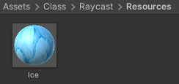
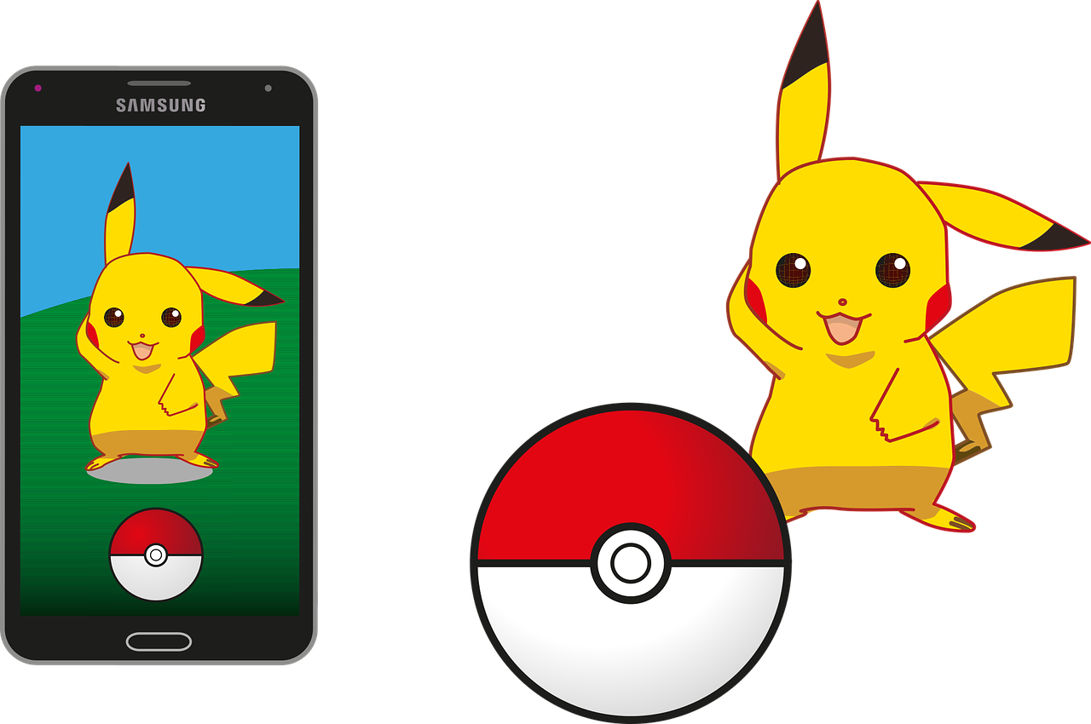
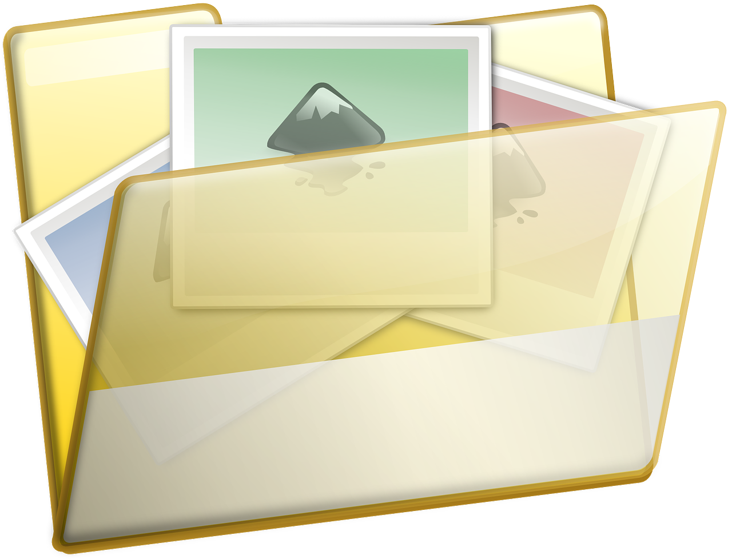
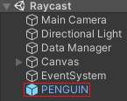
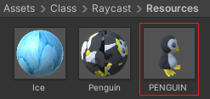
일곱 번째 튜토리얼
Resources.Load( ) 함수는 리소스 폴더 내부에 있는 여러 에셋 데이터들을 실행 시간에 불러오는 함수입니다.
15. 이제 광선과 충돌이 되면 Project 폴더에 있는 Resources 폴더에 Ice 머티리얼을 동적으로 불러옵니다.
Resources라는 특수 폴더에 에셋을 보관해야지만, 실행시간에 에셋을 불러올 수 있습니다.
16. 그리고 Project 폴더에 있는 Resources 폴더에 PENGUIN 오브젝트를 월드 공간으로 배치합니다.

Slide 8
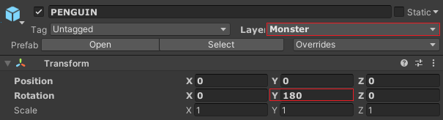
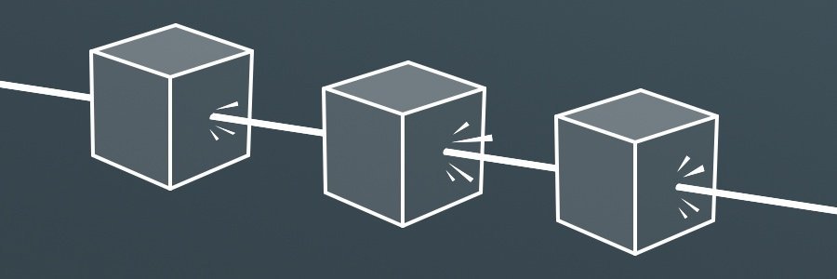

여덟 번째 튜토리얼
17. 그다음 PENGUIN 오브젝트의 Layer를 Monster로 변경하고 회전 값을 설정합니다.
LayerMask는 특정한 Layer만 검출하여 충돌하도록 설정할 수 있습니다.
LayerMask의 경우 32 bit의 int 형으로 bit로 각각의 레이어를 구분하여 사용합니다.
18. 마지막으로 Main Camera 오브젝트에 있는 Picking 스크립트에 Layer를 Monster로 설정합니다.

Slide 9
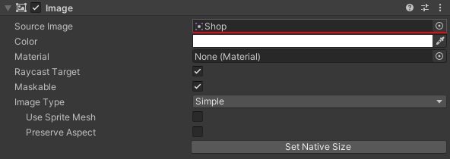
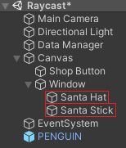
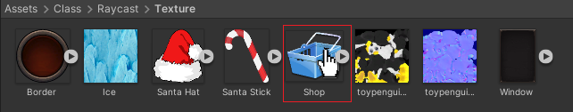
아홉 번째 튜토리얼
19. 그리고 Shop Button 이미지에 Project 폴더에 있는 Texture 폴더에 Shop 텍스처를 넣어줍니다.
20. 이제 UI에서 Image를 2개 생성한 다음 Santa Hat이라는 이름과 Santa Stick이라는 이름으로 정의합니다.

Slide 10
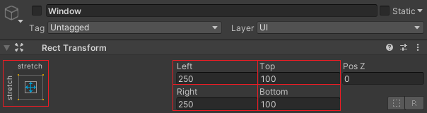
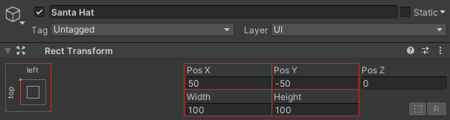
열 번째 튜토리얼
21. 그런 다음 Window 오브젝트의 크기와 위치 그리고 앵커를 설정합니다.
22. 그다음으로 Santa Hat의 위치와 크기 그리고 앵커를 설정합니다.

